Slide 1
泰國學制
謝侑珊

Slide 2
學校制度
分為基礎義務教育與高等教育
1999年的《國民教育法》明確規定，必須提供十二年以上的免費教育
2016年泰國國家維護和平委員會命令政府需免費提供15年基礎義務教育
1.幼稚園3－5歲、小學6-11歲、國中12－14歲及高中15－17歲學生免費義務教育
2.教學管理費、教科書、學習用品、校服、課外活動費、內閣批准的其他費用
3.早在2009年內閣便已決定免費提供15年的義務教育

Slide 3
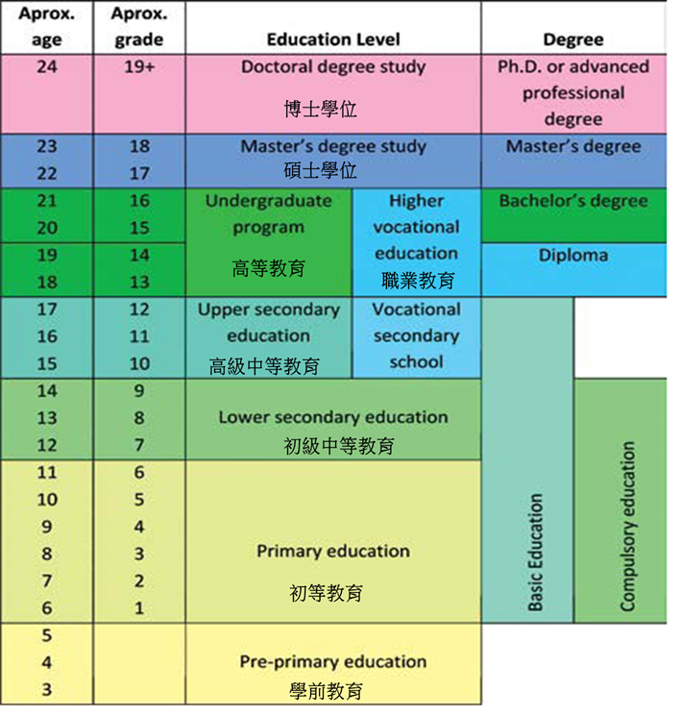

Slide 4
學前教育
初等教育
3年(免費)
沒有強制規定入學，依家長的需求做選擇
具強制性的義務教育
小學畢業後，學生可以進入中學接受普通教育，也可以進入職業中學接受職業教育

Slide 5
中等教育
具強制性的義務教育
學校有兩類，一類是普通中學，另一類是職業技術學校
課程分為三部分：主修課、選修課和活動課程
初中和高中的課程都採用學分制

Slide 6
高中升大學
2004年取消全國聯考制度
2018年考試制度調整
採取20%的高中平均成績(原為2004年的10%)
普通國家教育考試（Ordinary National Education Test，簡稱O-NET）30％
一般能力傾向測驗（General Aptitude Test，簡稱GAT）10-50％
職業能力傾向測驗(the Professional Aptitude Test，簡稱PAT)：0-40％(如果非職業教育可以不用測驗)

Slide 7
高等教育-學士
普通高中生
四年制(較接近美國的學制) (120-150學分)
建築、藝術和藥學學士學位課程的修業時間為5年（150-188學分），醫學、牙醫和獸醫的基本訓練需要6年的研究（210-263學分）
技職教育(包含師培)
可以修習2年的計劃，獲得職業教育(Technical Education)高級文憑。

Slide 8
高等教育-碩士
碩士學位課程通常包含研究需要2-4年
獲得該學位可以經由下列兩種方式：
完成講座課程和綜合考試（45 -55學分）
完成講座課程（36學分），並撰寫期末論文（9-12學分）。
高等教育-博士
博士學位需要研究年限2-5年
至少修完48學分，其中12個學分必須修習專業課程
論文需要完整完成

Slide 9
高等教育-高等研究文憑 (Higher Graduate Diploma)
高等研究文憑是較高的專業文憑，主要由醫學或科學專業的研究生取得
這是碩士後1年的計劃，需要至少24個學分。

Slide 10
技職教育
中等教育前期不分流，為期三年；後中等(高中)教育階段，分流為一般學術與技職/職業教育，兩者修業年限皆為期三年。
課程合格後授予結業證明
泰國技職教育分為三種體制，分別為正規(formal)、非正規(non-formal)、非正式(informal )。

Slide 11
技職教育-正規技職教育體制
雙軌制和學徒計劃(德國)
與國家、地區和社區的需求相關，可以在9類中選擇
貿易和工業(Trade and industry)、工藝和美術(Arts and crafts)、家政(Home economics)、商務和企業管理(Commerce and business administration)、旅遊業(Tourism industry)、農業(Agriculture)、漁業(Fishery)、紡織工業(Textile industry)、信息和通信技術(Information and Communications Technology, ICT）。
短期（一般修習時數為225小時）的技術和職業教育與訓練方案(學術路線的學生也可選修)
高等教育階段，技職學院與技職大學皆提供各為期兩年、共兩個部分之技職教育
技職學院/大學亦提供為期兩年之副學士學位課程(associate degree programmes)。
已完成後中等教育兩年技術和職業教育與訓練課程修習之學生，可以轉換至一般大學課程，參與課程最後一年。通過期末考試後，學生將被授予學士資格

Slide 12
技職教育-非正規技職教育體制
主要包含職業發展計畫與非正規職業計畫
職業發展計畫
生活技能發展的相關短期職業訓練
就業相關的技能訓練
相同職業的學生小組學習
透過科技應用進行之職業發展
非正規職業計畫
短期訓練方案
團體職業相關課程
與中等教育前期相當的技職證明方案
非正規的職業教育方案

Slide 13
技職教育-非正式技職教育體制
包含許多不同的模式，例如到社區中心、科學中心接受教育。
正規技職、非正規與非正式技職教育間，能夠以學分，搭配不同機構提供的技職訓練、技職評量等方式進行轉銜。

